Slide 1



Slide 2


白血病化疗后粒细胞缺乏，重症肺炎一例

Slide 3

● 病例简介
摘要
1.独特性：粒缺伴发热，细菌真菌混合感染
2.背景：粒缺伴发热，免疫缺陷，卡泊芬净，美罗培南耐药的毛霉菌，大肠埃希菌肺炎一例

Slide 4
● 患者基础信息
1.人口学信息：24岁成年男性，急性髓系白血病，化疗后粒细胞缺乏
2.主诉：持续发热，伴有咳嗽，咳黄痰，胸闷憋气。
3.既往史：无

Slide 5
● 入院后检查
1.体格检查：
体温39.6℃，呼吸35次/分，心率98次/分。两肺听诊呼吸音粗糙，可闻及湿罗音和痰鸣音。
2.辅助检查：
胸部CT：肺部病灶融合成片。

Slide 6
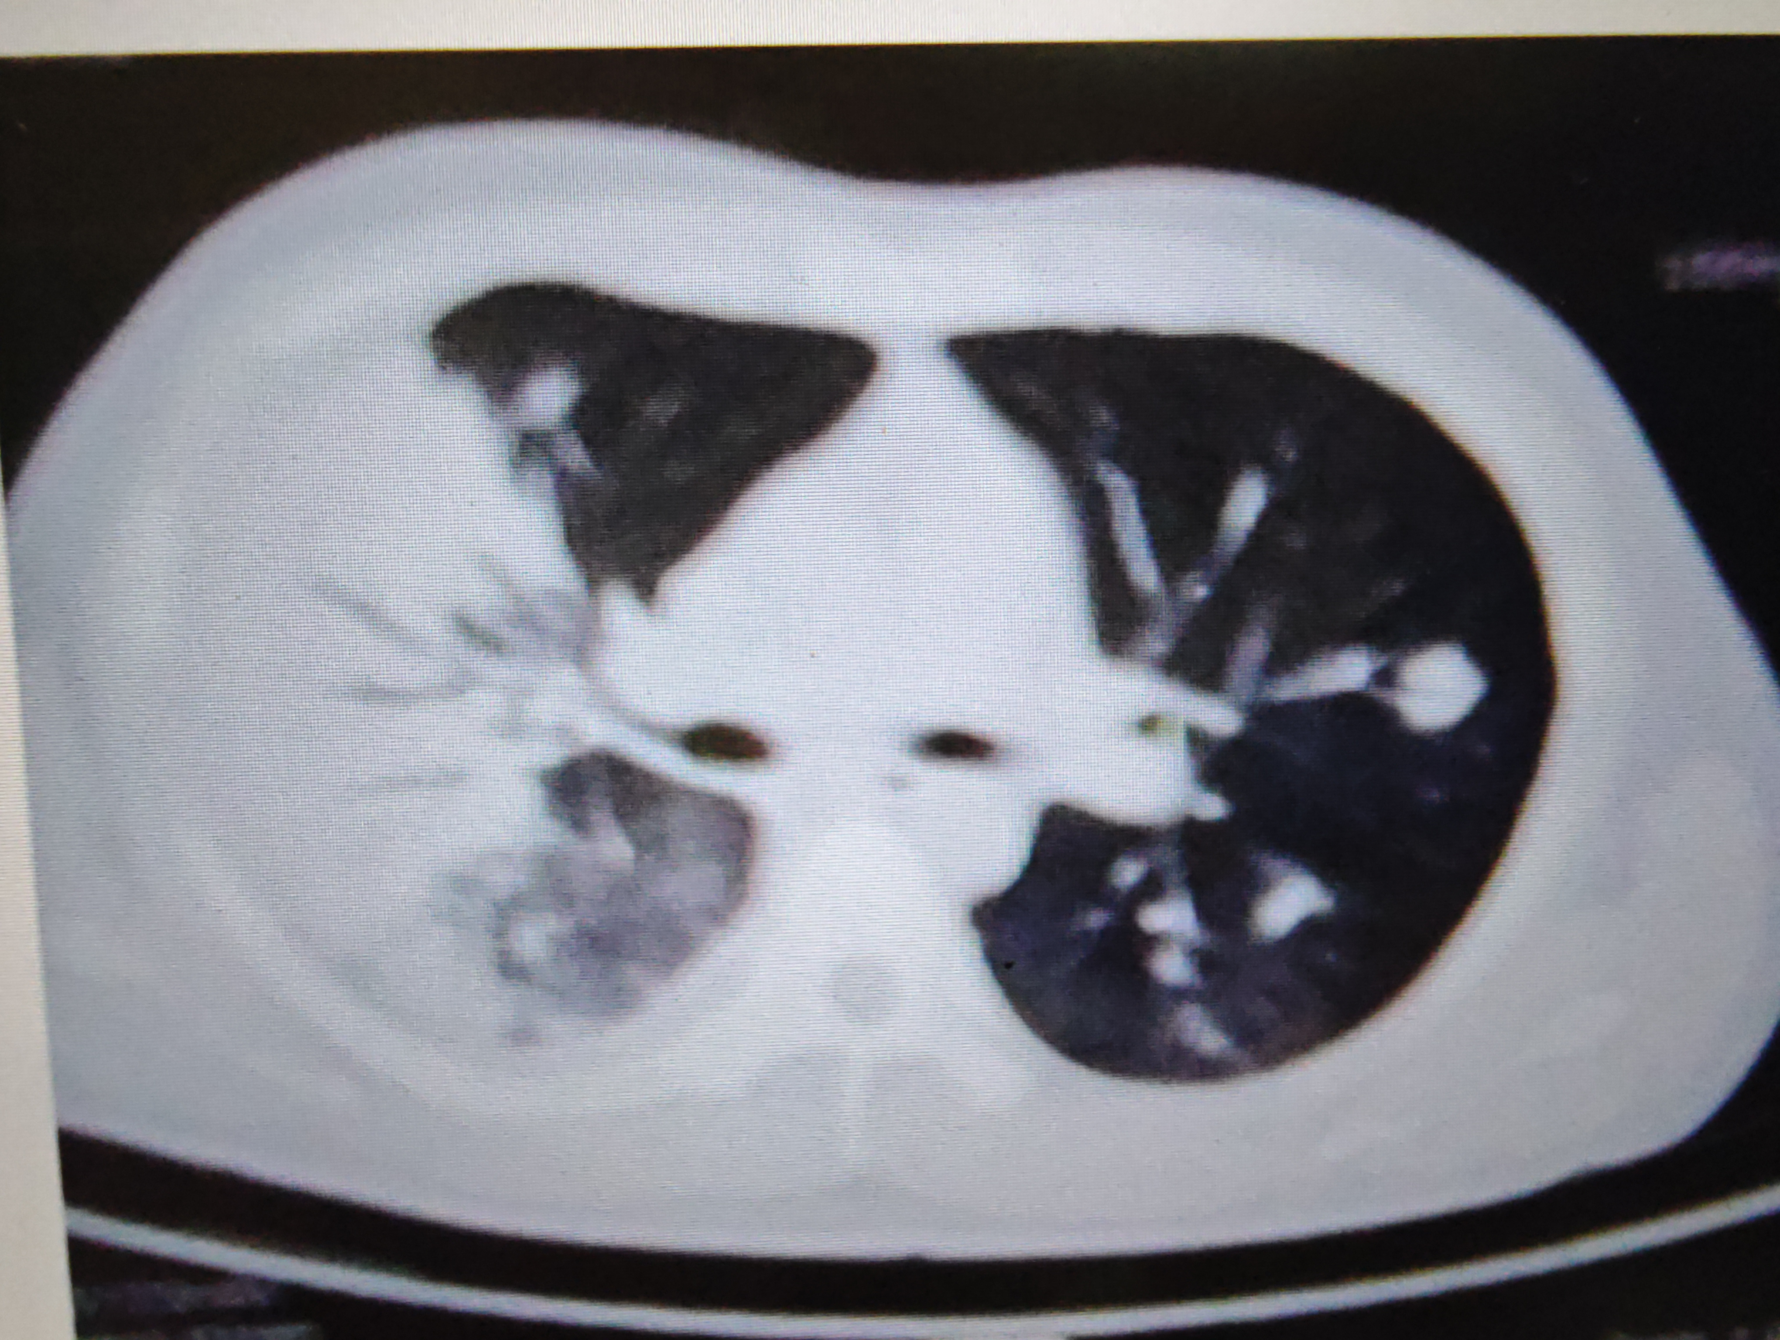
● 入院后检查
3.影像学检查：

Slide 7
● 诊断评估
诊断评估
1.初步诊断：急性髓系白血病，重度粒细胞缺乏，重症肺炎，细菌性肺炎，真菌性肺炎
2.诊断依据：肺组织切除病原学NGS提示大肠埃希菌和匍枝根霉混合感染
3.鉴别诊断：肺结核
病毒性肺炎

Slide 8
● 治疗过程
1.药物（美罗培南2g q8h +利奈唑胺600mg q12h+卡泊芬净50mg qd）
2.手术（2025-5-30胸腔镜中转小开胸右肺中上叶切除术。）

Slide 9
● 治疗过程
3.微生物/病理结果（肺组织NGS: 大肠埃希菌和匍枝根霉混合感染）
4.方案调整（依拉环素50mg q12h+两性霉素B脂质体200mg qd+艾沙康唑200mg qd）
5.指标追踪（肺部CT）

Slide 10
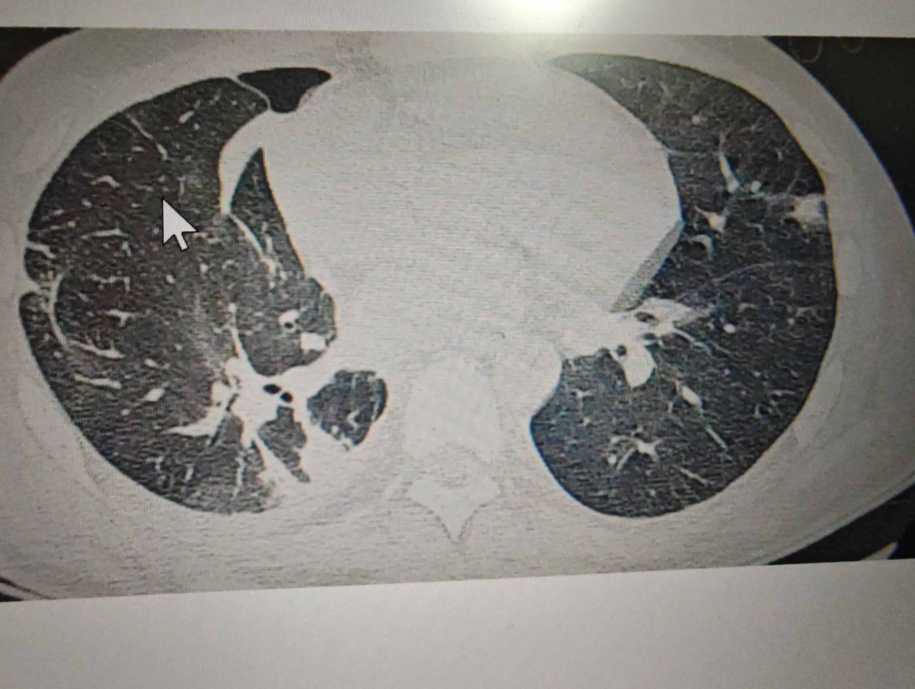
● 治疗过程
3.时间轴记录:(折线图)

Slide 11

● 诊疗体会
1.疗效评价：粒缺伴发热，合并重症肺部混合感染，随时可能出现呼吸衰竭，危及生命，及时有效的联合抗感染治疗，挽救患者生命。
2.局限性：患者感染时间长，从其他医院治疗疗效欠佳，为进一步治疗转入我院。院外抗感染疗效欠佳。
3.结论：粒缺伴发热，合并重症肺部感染，内科保守治疗欠佳，巨大感染病灶，药物无法到达感染中心部位。必要时联合手术切除病灶，再继续抗感染，疗效佳，挽救患者生命。

Slide 12
感谢观看
敬请指导

